Slide 1
Novita Topsolid 714
Stefano Vezzani
Notes:
DIAPO 1 – présentation
Titre du diaporama : police VERDANA, taille 54, blanc, aligné à droite
Sous-titre : taille 44, blanc, aligné à droite
Détails : police CALIBRI, taille 28, blanc, aligné à droite

Slide 2
CAM
Notes:
DIAPO 2 – partie
police VERDANA, taille 48, lettres capitales, blanc, centré dans la diapositive

Slide 3
Novita CAM: Foratura
Nuova opzione per personalizzare
le icone dei cicli di foratura
Titre blabla
Intersezione fori: possibilita di personalizzare
il valore della S
Nuovo ciclo per la gesione della
foratura profonta:
Nuove opzioni sul ciclo di filettatura a pettine:
Nuova gestione del calcolo della profondita
su foratura in « Valore Assoluto » :
Nuova opzione per gestire le aree di limitazione
anche nei cicli base di foratura
Notes:
DIAPO 3 – contenu, modèle 1

Slide 4
Novita CAM: Foratura
Nuovo criterio di ricerca per colore
Titre blabla
Nuovo criterio di ricerca per colore su applica metodo:
Modificata la gesione collisione su attrezzature:
Nuova opzione per il taglio della feature
nell’analisi dei fori :
Nuova opzione per gestire delle forature interotte
Nuova opzione per l’opzione di foratura di precisione:
Notes:
DIAPO 3 – contenu, modèle 1

Slide 5
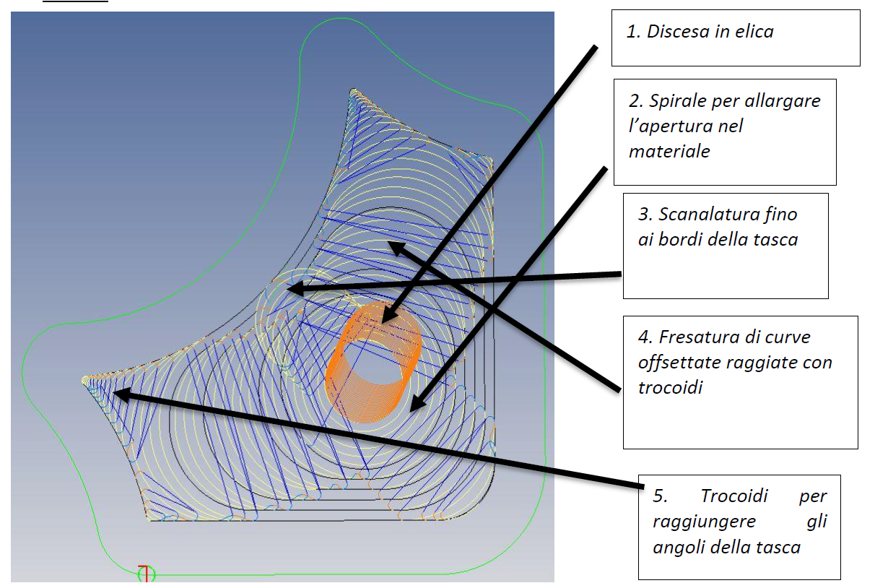
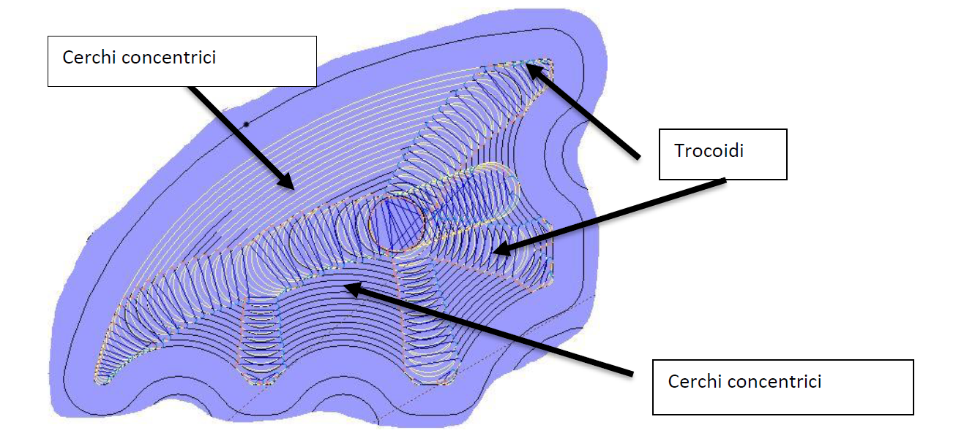
Novita CAM: Fresatura 2 assi
Nuovo Cilo ‘BOOSTMILLING ’
L’obiettivo : sviluppare una nuova strategia di fresatura dinamica (di tipo «Volumill») per le lavorazioni 2D/ 2D ½. Questa strategia è
chiamata BoostMilling. È disponibile nelle lavorazioni 2D Tasca/ Spianatura e nella Sgrossatura tre blabla
Notes:
DIAPO 3 – contenu, modèle 1

Slide 6
Novita CAM: Fresatura 2 assi
Se si inserisce ultima passata diversa si puo modificare la F
Titre blabla
Nuova opzione per gestire una limitazione nella ripresa:
Nuova opzione per gestire lo svincolo in F max fuori dal pezzo:
Nuova opzione per gestione della direzione automatica
In spianatura
Nuova opzione per definire una direzione di spianatura:
Notes:
DIAPO 3 – contenu, modèle 1

Slide 7
Novita CAM: Fresatura 2 assi
Nuova opzione per gestire l’uscita della fresa
durante la Spianatura/Tasca di una superficie:
Titre blabla
Nuova opzione per definire la Z di approccio:
Nuovo filtro di selezione della facce (per altezza):
Nuovo opzione in ripetizione ciclo
(scambio entrata-uscita):
Nuovo opzione per le gestione del prolungamento
In entrata e uscita:
Notes:
DIAPO 3 – contenu, modèle 1

Slide 8
Novita CAM: Fresatura 2 assi
Nuova opzione in Contornatura su percorso offsettato
per inserire raccordi sugli spigoli concavi:
Titre blabla
Nuova opzione ottenere l’informazione in Contornatura
Elicoidale dell’elica o del passo di discesa :
Nuova opzione di aggiungere una passata a vuoto
su tutte le passate a contatto con la parete del pezzo
Nuova opzione per fare uno smusso su due piani opposti
Nuova opzione : entrata ad arco in Contronatura
Notes:
DIAPO 3 – contenu, modèle 1

Slide 9
Novita CAM: Fresatura 2 assi
Nuova opzione nel ciclo Gola: possibilita di utilizzare
l’entrata in caduta
Titre blabla
Nuova opzione nel ciclo Gola : definire la quota Z di inizio
attacco
Nuova opzione di aggiungere una passata a vuoto
su tutte le passate a contatto con la parete del pezzo
Nuova opzione per fare gli smussi sulle pareti verticali
Nuova opzione : entrata ad arco in contronatura
Notes:
DIAPO 3 – contenu, modèle 1

Slide 10
Novita CAM: Fresatura 2 assi
Nuova opzione per modifcare i parametri
contemporaneamente su piu cicli
Titre blabla
Nuova opzione in Raggiatura per controllare le collisioni
con il finito
Nuova opzione sul ciclo Smusso: possibilita di farlo a
ZIG-ZAG (andata e ritorno)
Nuova opzione per fare uno smusso su due piani opposti
Inserito un criterio di ottimizzazione sul comando di
Smusso Automatico
Notes:
DIAPO 3 – contenu, modèle 1

Slide 11
Novita CAM: Fresatura 2 assi
Nuova opzione per gestire certi tipi di attrezzature
Titre blabla
Nuova opzione nel ciclo di Spianatura Manuale:
Aggiuntoa la gestione dello svincolo tra regioni
Nuovo ciclo di Finitura per lavorare forme
contenente tante tasche e possibilità di usare la
compensazione
Nuovo ciclo di profilo e sezione
Notes:
DIAPO 3 – contenu, modèle 1

Slide 12
Novita CAM: Fresatura 3 assi
Ripresa di sgrossatura con Sketch ut:
Titre blabla
Superfinitura: nuova opzione per escludere la
Livelli in Z, possibilità di usare frese toriche
Cresta Costante: nuova opzione per aggiungere
una ulteriore passata laterale
Piani Paralleli: nuova gestione della limitazione sui
bordi
Divisione ciclo in base alla lunghezza utensile:
Notes:
DIAPO 3 – contenu, modèle 1

Slide 13
Novita CAM: Fresatura 3 assi
Nuova opzione per preservare i bordi delle facce:
Titre blabla
Nuova opzione per gestire sovrametalli variabili su
facce
Nuova opzni per ottimizzare i percorsi di
Contornatura 3D
Isoparamerica: nuova opzione per la gestione delle
Superfici di limitazione
Notes:
DIAPO 3 – contenu, modèle 1

Slide 14
Novita CAM: Fresatura 4/5 assi
Possibilita di utilizzare i cicli Contornaura 5 assi e
Rullata su macchina 4 assi:
Titre blabla
Implementati i cicli 4 assi per macchine
testa/testa:
Nuova opzione per gestire le piccole oscillazioni in
5 assi:
Nuova opzione per gestire le limitazioni in
5 assi isoparametrica:
Notes:
DIAPO 3 – contenu, modèle 1

Slide 15
Novita CAM: Tornitura
Nuova gestione per la posizione delle normali nella tornitura 4 assi:
Titre blabla
Nuove opzioni nella gesione della sgrossatura sincronizzata:
Nuova simulazione sincronismi in verifica:
Nuova opzione attivazione sincronismo iniziale e finale su sgrossatura:
Notes:
DIAPO 3 – contenu, modèle 1

Slide 16
Novita CAM: Tornitura
Nuova gestione di svincolo con utensile speciale:
Titre blabla
Nuove opzioni per spostare cicli tra porta pezzi
(mandrino principale e contromandrino):
Notes:
DIAPO 3 – contenu, modèle 1

Slide 17
Novita CAM: Utensili
Gestione vita utensile sui cicli 2D:
Inserito un filtro veloce di ricerca utensile:
Inserito un nuovo tipo di utensile genrico:
Nuova gestione per l’inserimento delle attrezzature:
Notes:
DIAPO 3 – contenu, modèle 1

Slide 18
Novita CAM: Varie
Nuova gestione per inserimento attrezzature e pezzo da lavorare:
Nuova gestione per riposizionamento pezzo sullo stesso file
o su un nuovo file:
Modificata la definizione grezzo se disegnato nel file parte:
Nuovo filtro di ricerca per materiali contenenti solo le CDT:
Nuova opzione per sceglire se usare gli approcci/svincoli con Virtual Jog
E che WCS utilizzare:
Notes:
DIAPO 3 – contenu, modèle 1

Slide 19
Novita CAM: Varie
Nuove opzioni per avere piu Informazioni nel Verifica:
Nuove opzioni di controllo collisione in verifica:
Nuova opzione per un rappresentazione relistica dell’inserto in Verifica:
Nuova opzione per definire le caratteristiche degli attacchi del tornio:
Notes:
DIAPO 3 – contenu, modèle 1

Slide 20
Novita CAM: Varie
Nuova opzione per settare la posizione dell’origine:
Nuovo filtro per la visualizzazione dei movimenti:
Nuove opzioni nei punti tecnologici:
Nuovo parametro per la gestione degli elettrodi:
Notes:
DIAPO 3 – contenu, modèle 1

Slide 21
Novita CAM: Confronta e sostituisci/Documentazione
Nuova gestione per il confronta sostituisci:
Nuova opzione per creare un draft bundle dal cam:
Notes:
DIAPO 3 – contenu, modèle 1

Slide 22
Novita CAM: Erosione
Possibilita di importare la tecnologia da MITSUBISHI:
Vale per i modelli:
-MV 1200 S
-MV 1200 R
-MV 1200 R + DFS
-MV 2400 S
-MV 2400 R
-MV 2400 R + DFS
Erosione su sottosquadri:
Possibilita di importare la tecnologia per ONA:
Vale per i modelli:
- AV100
- AV80
- AV60
- AV35
- AV25
Notes:
DIAPO 3 – contenu, modèle 1

Slide 23
Grazie per
L'attenzione
Notes:
DIAPO 5 – fin
police VERDANA, taille 48, lettres capitales, blanc, centré dans la diapositive

